Slide 1
Лекция 13.
Тема: «Костные ткани. Остеогистогенез. Гистологическое строение трубчатой кости»

Slide 2
Общая характеристика костной ткани
Костные ткани – это специализированный тип соединительной ткани, характеризующийся высокой минерализацией межклеточного вещества, содержащего около 70% неорганических веществ, главным образом фосфатов кальция.
Органическое вещество представлено в основном белками коллагенового типа и липидами.
По сравнению с хрящевой тканью в костной ткани содержится относительно небольшое количество воды, хондроитинсерной кислоты, много лимонной и других кислот, образующих комплексы с кальцием.
Функции костной ткани:
опорная, механическая, защитная, является депо солей кальция, фосфора и других элементов.
Несмотря на высокую минерализацию костной ткани в ней происходит постоянное обновление составляющих ее веществ, процессы разрушения и созидания, приспособление к меняющимся условиям.
Морфофункциональные свойства костной ткани меняются в зависимости от возраста, условий питания, мышечной нагрузки, воздействия желез внутренней среды, иннервации.

Slide 3
Классификация костных тканей
Выделяют два основных типа костной ткани:
- ретикулофиброзную (грубоволокнистую)
- пластинчатую (тонковолокнистую)
. Они различаются по структуре и физическим свойствам благодаря строению межклеточного вещества.
К костной ткани относят, также цемент и дентин зуба, которые характеризуются высокой степенью минерализации межклеточного вещества и выполняют опорную и механическую функции.

Slide 4
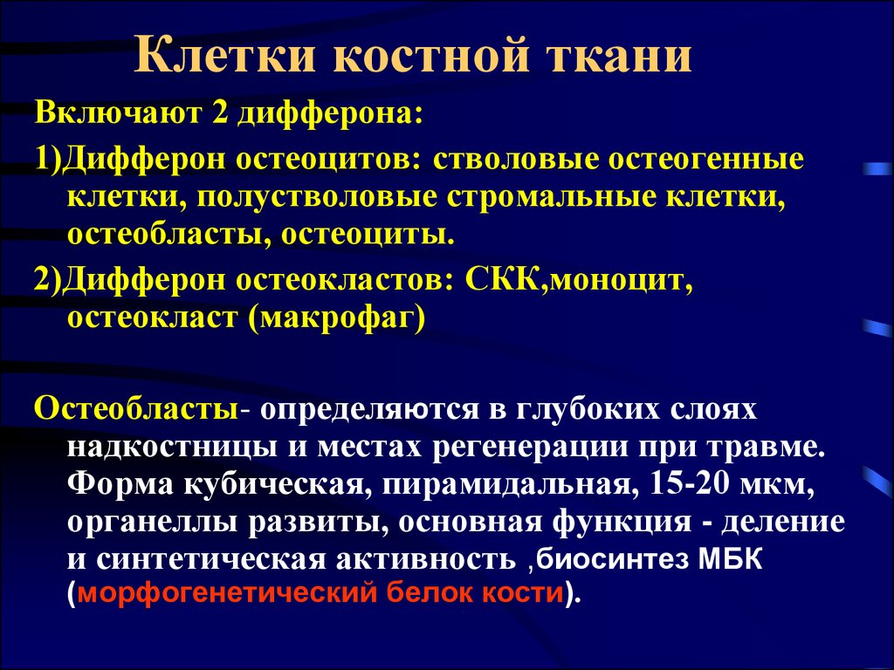

Slide 5
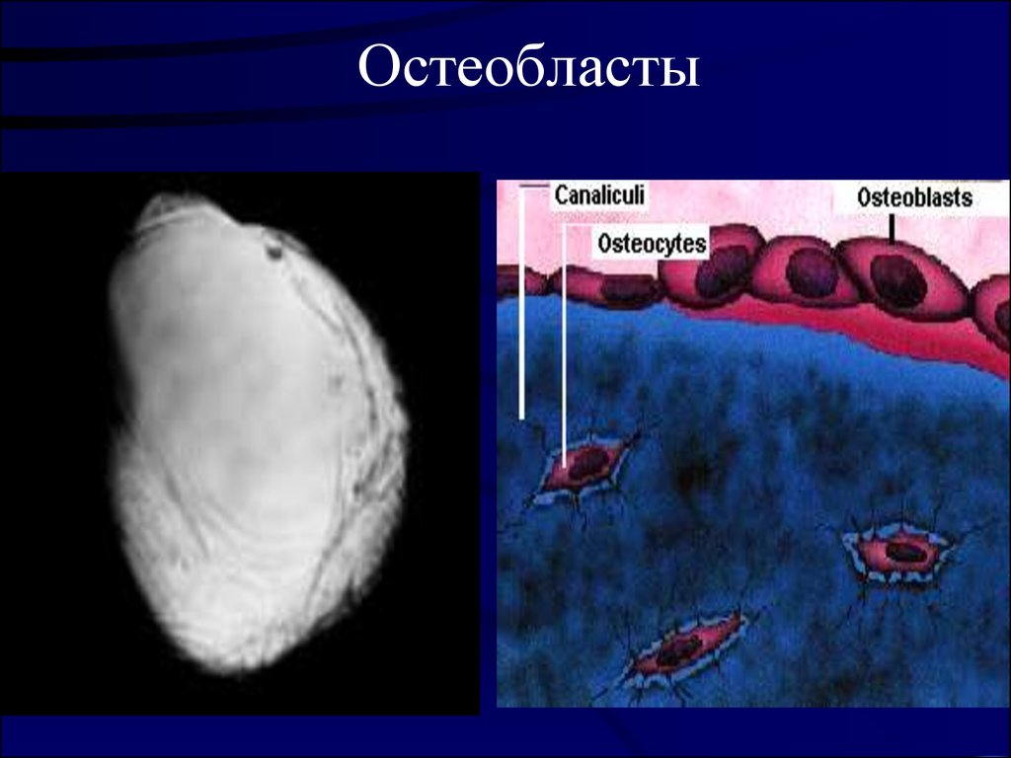

Slide 6
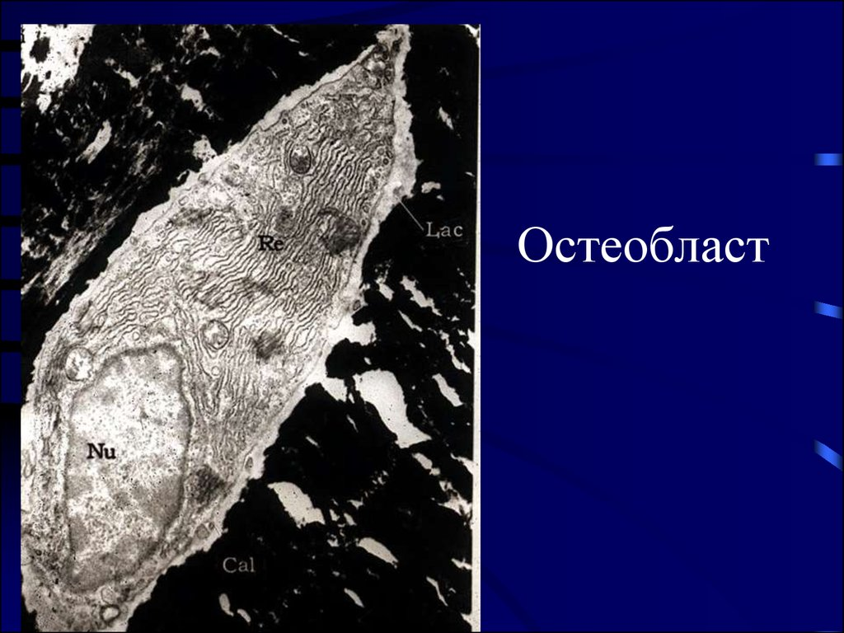

Slide 7
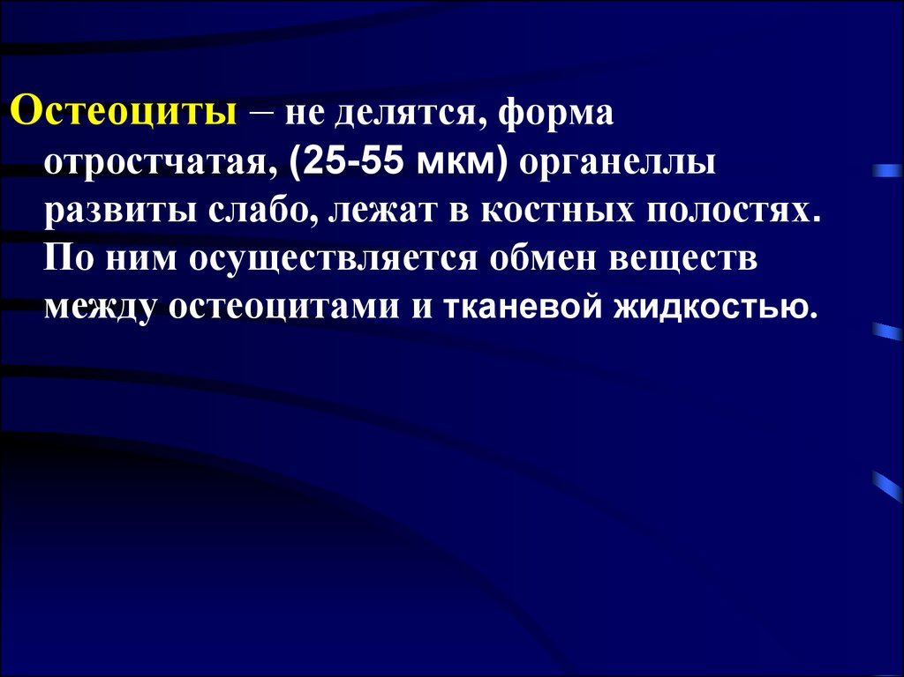

Slide 8
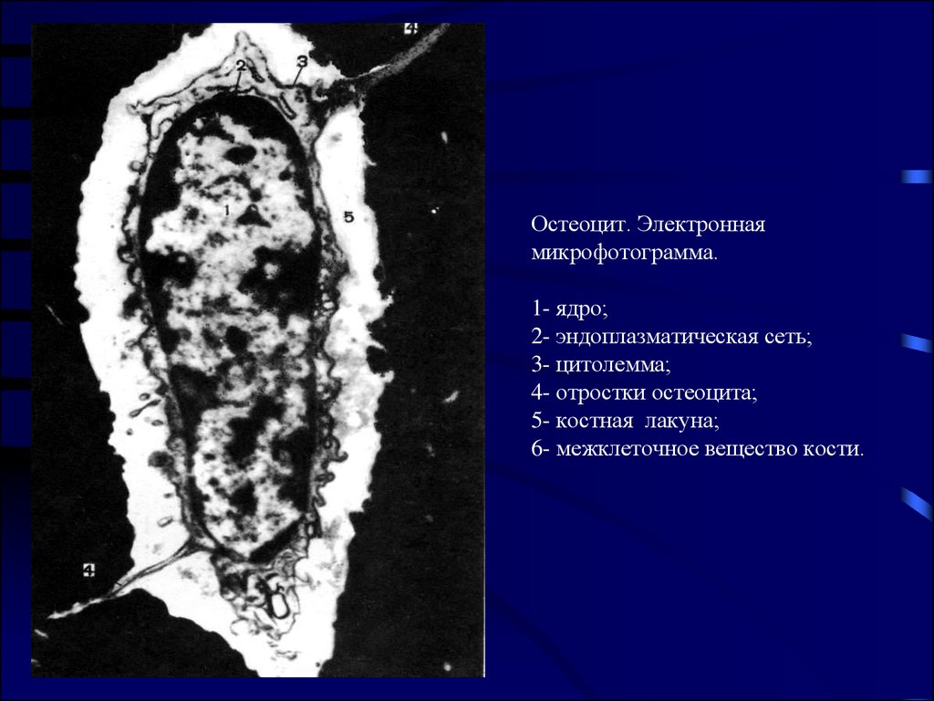

Slide 9
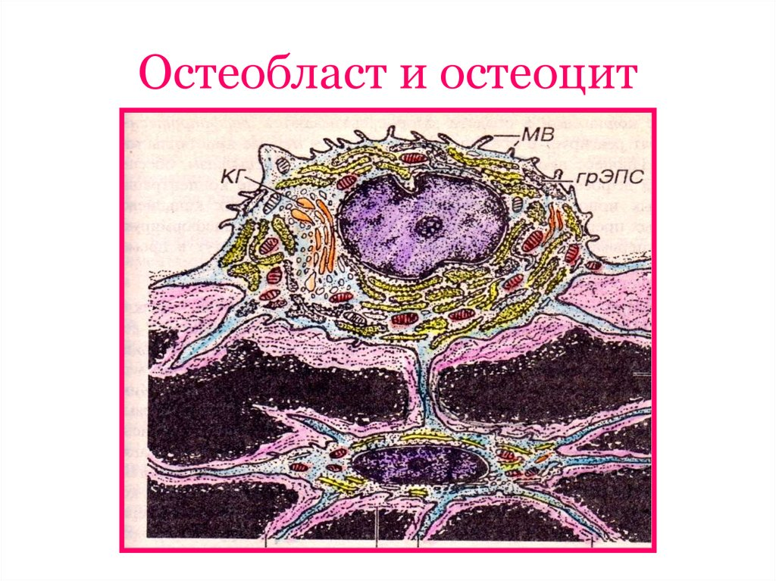

Slide 10
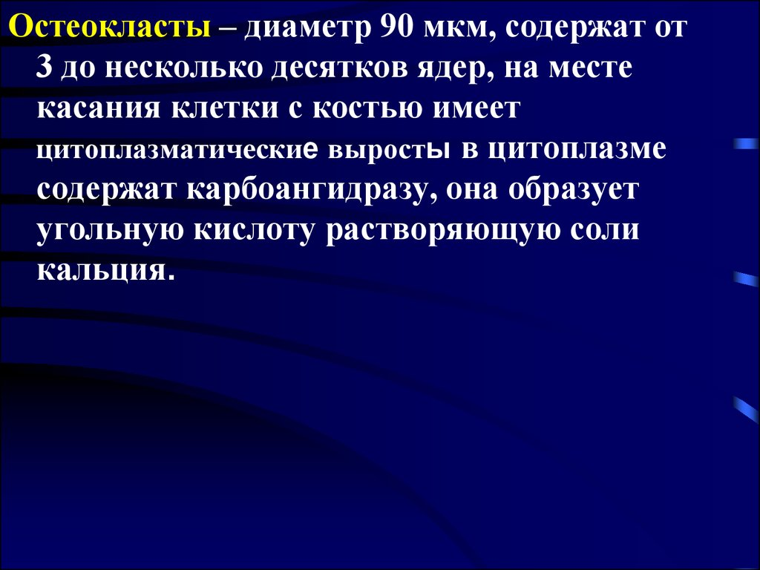

Slide 11
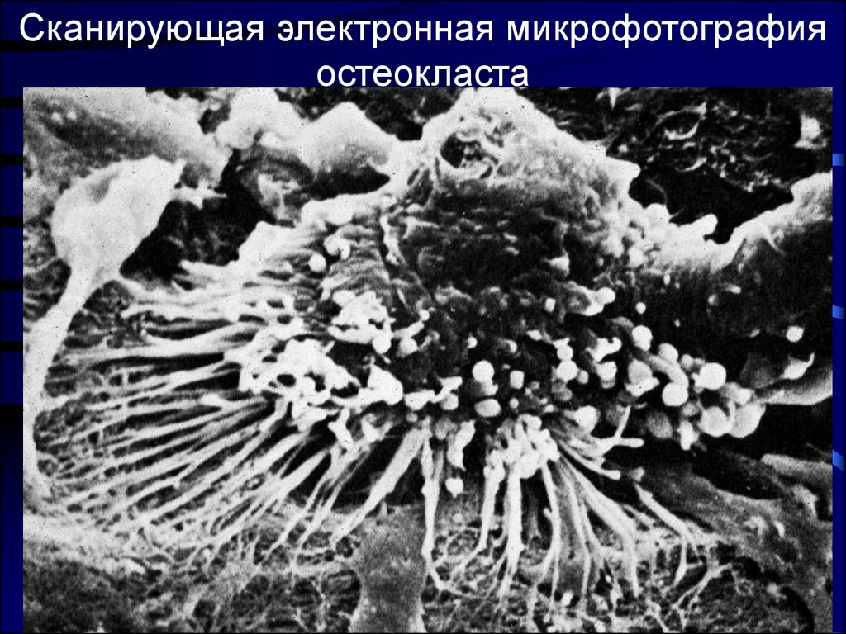

Slide 12
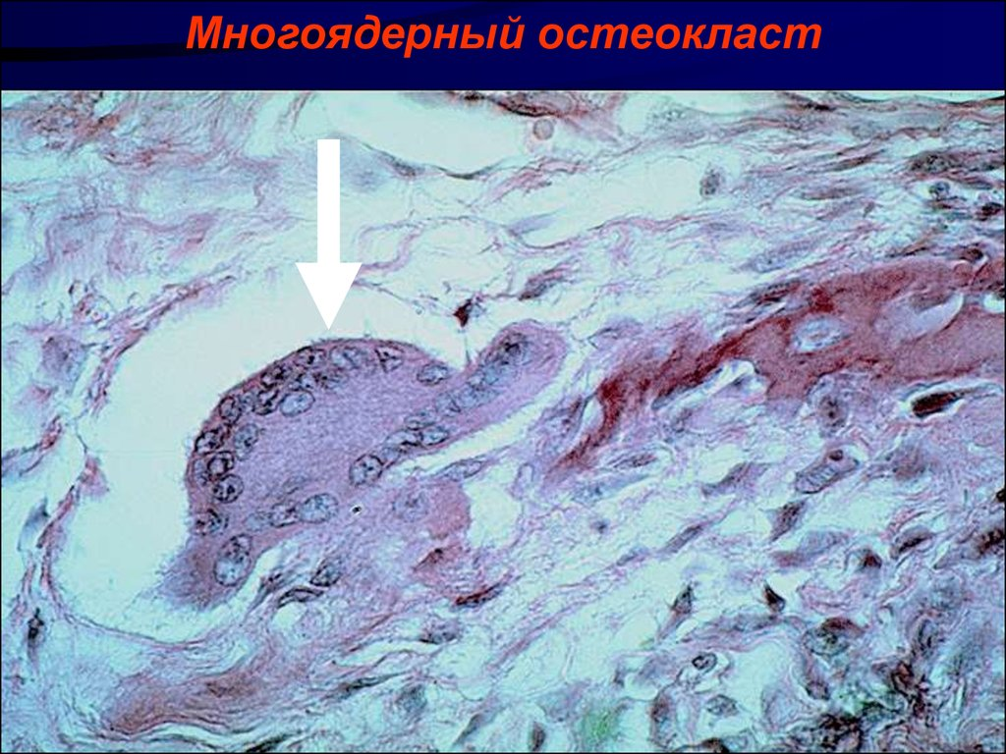

Slide 13
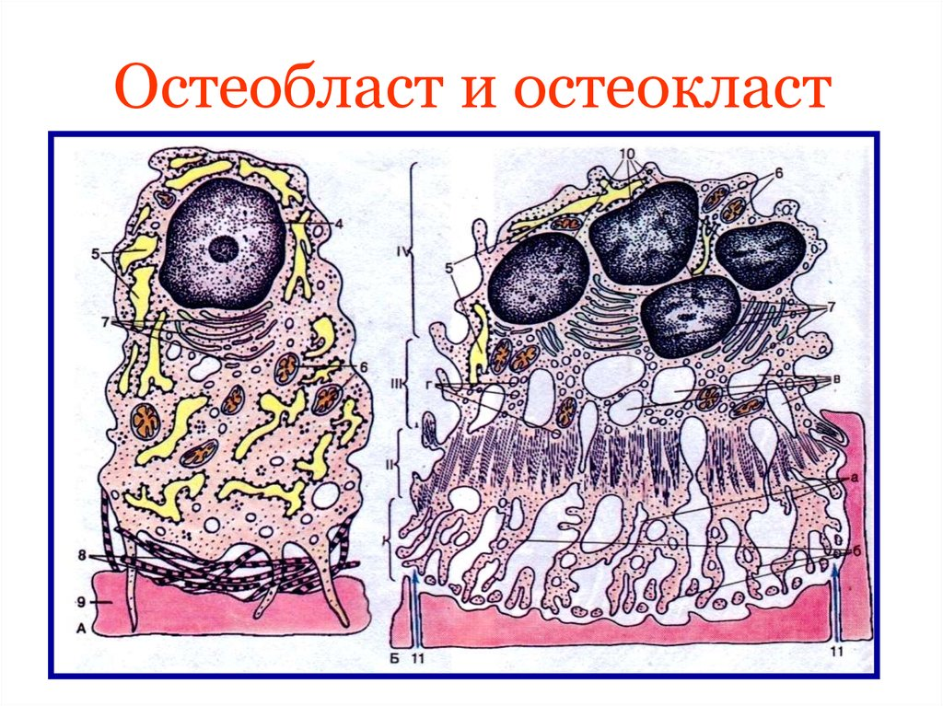

Slide 14
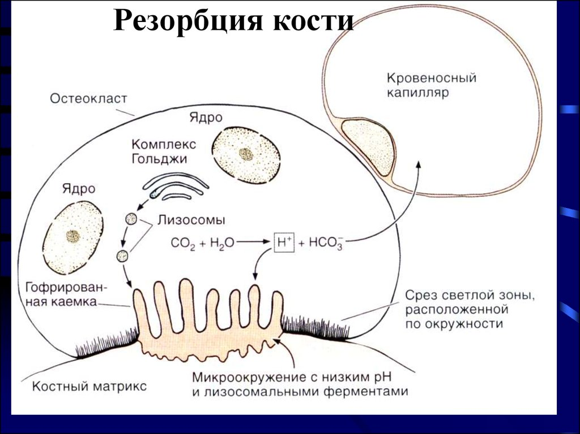

Slide 15
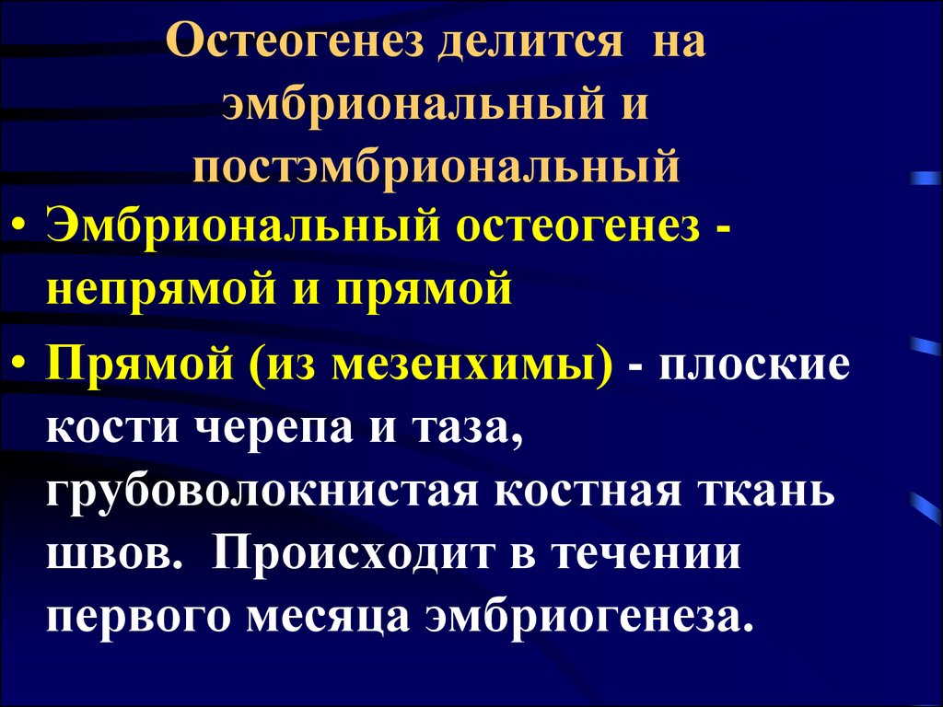

Slide 16
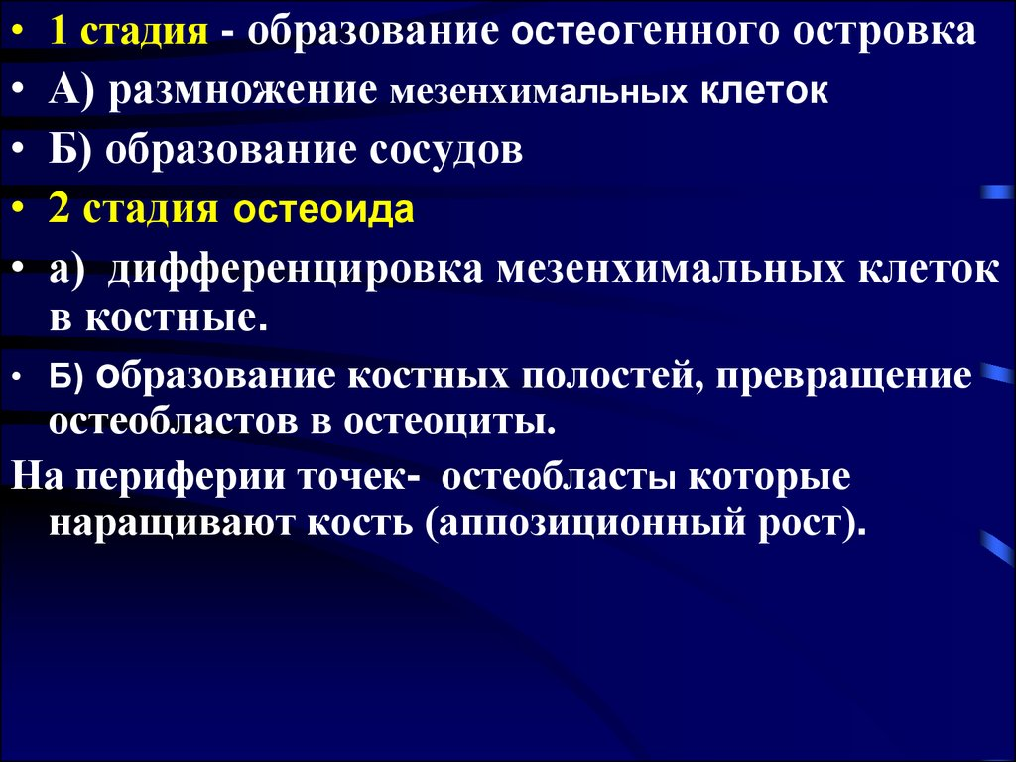

Slide 17
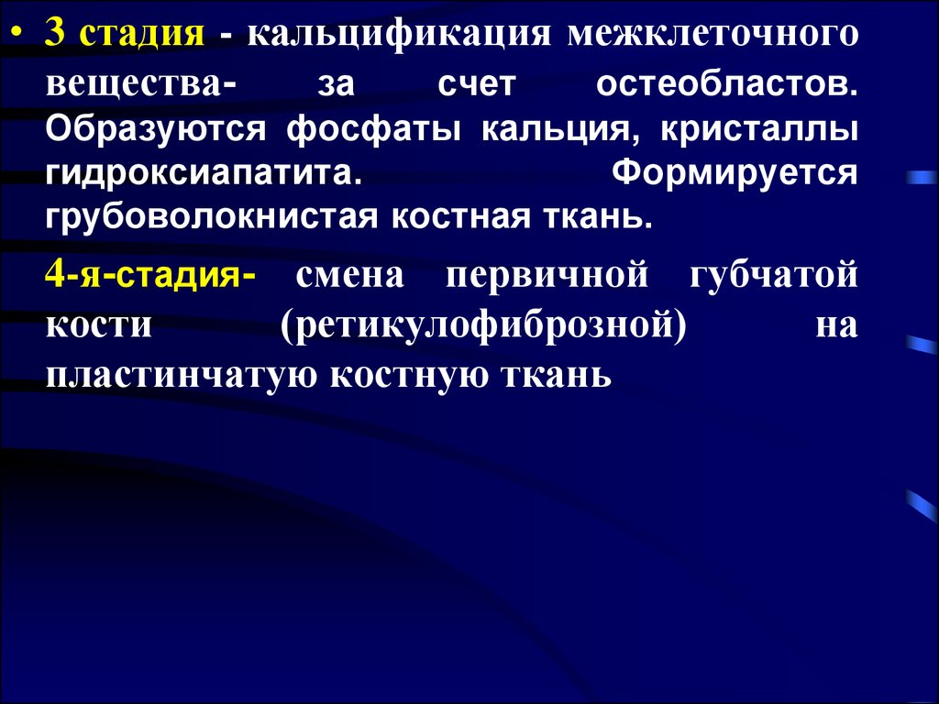

Slide 18
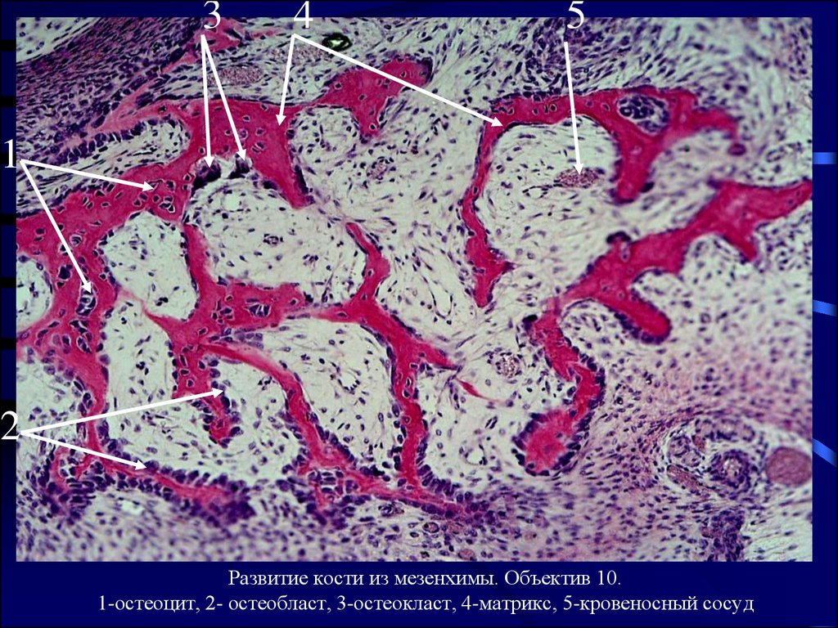

Slide 19
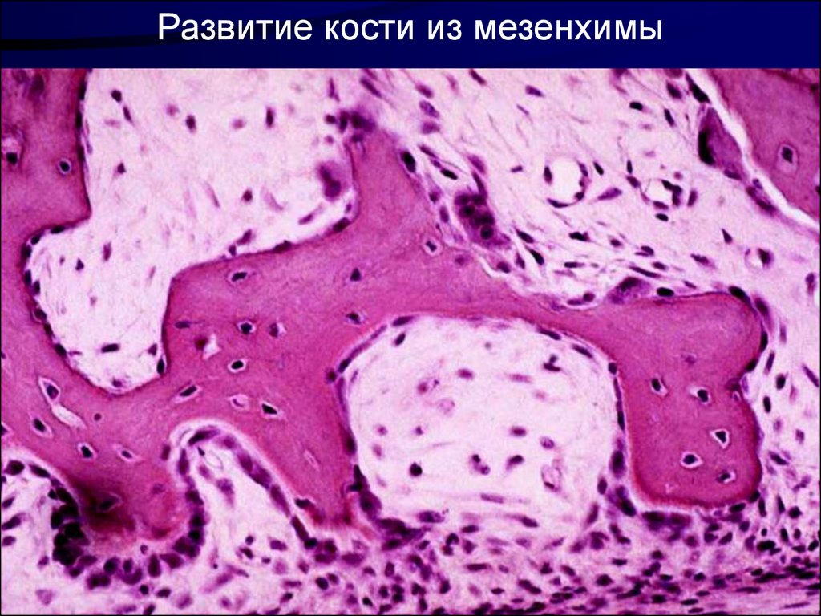

Slide 20
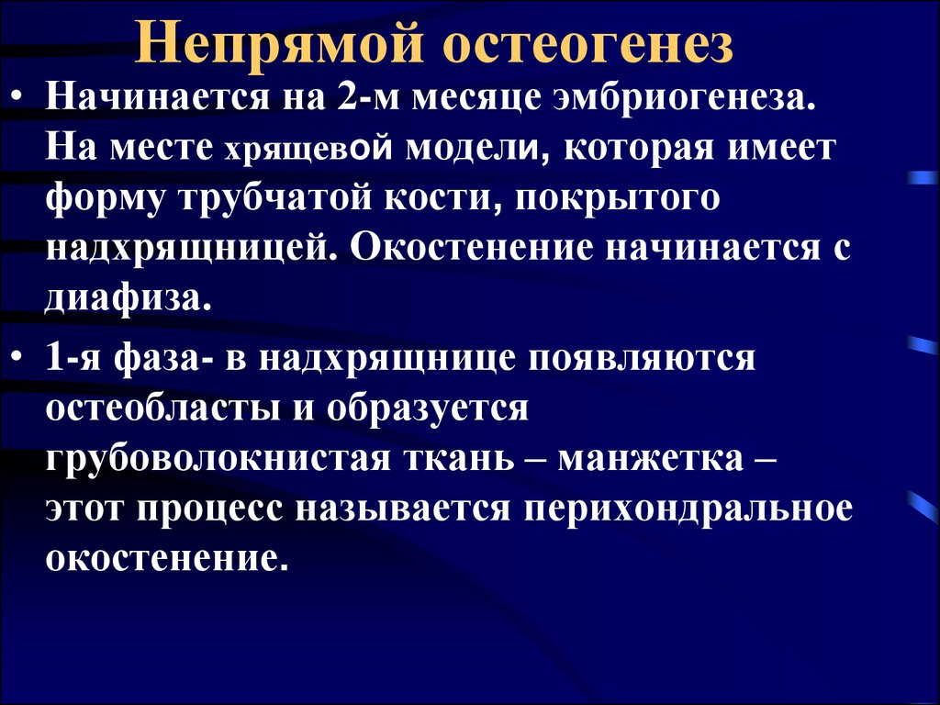

Slide 21
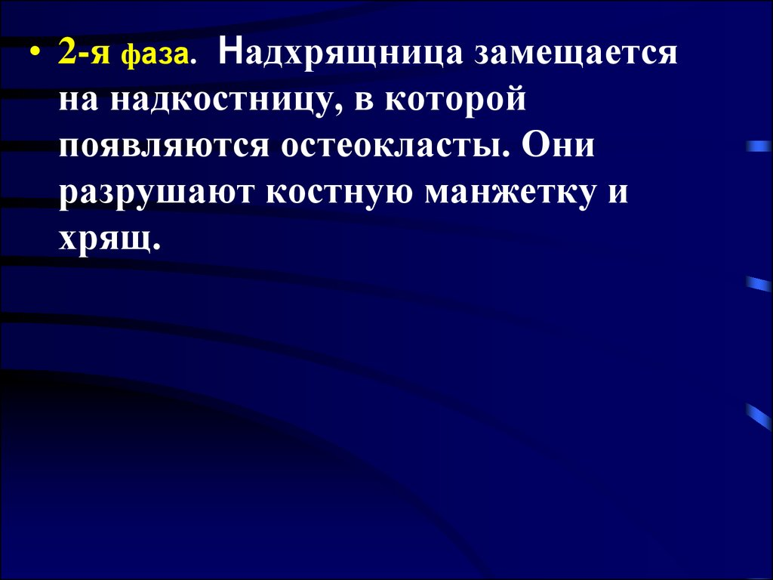

Slide 22
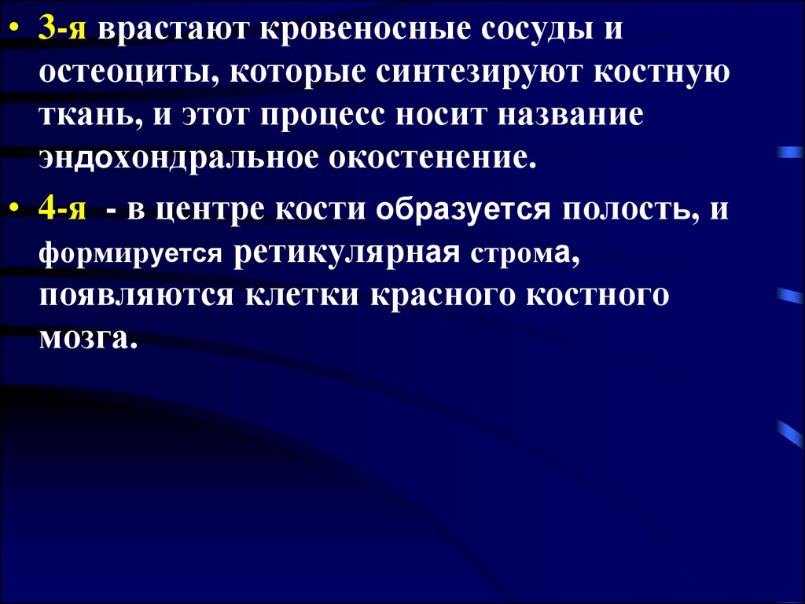

Slide 23
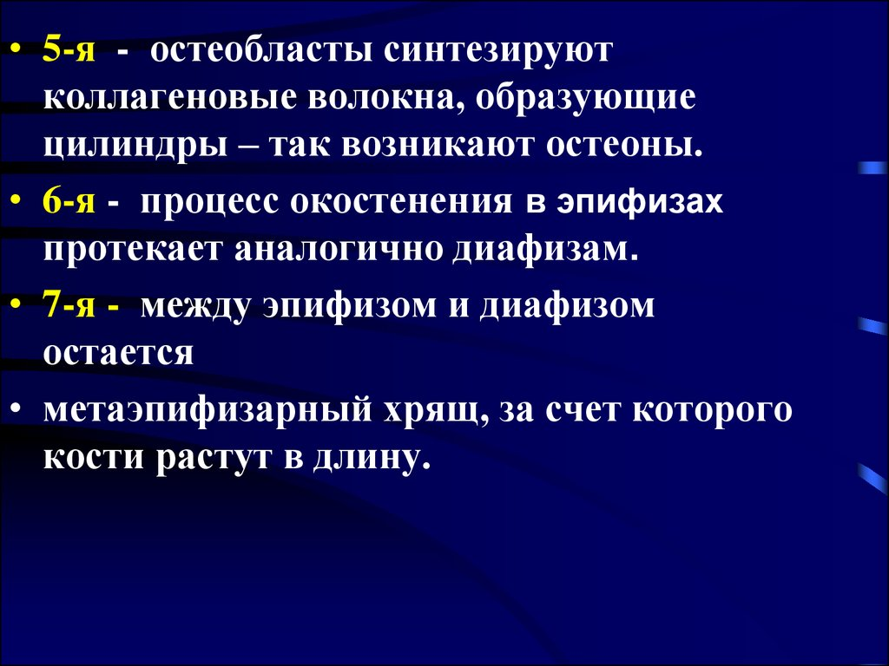

Slide 24
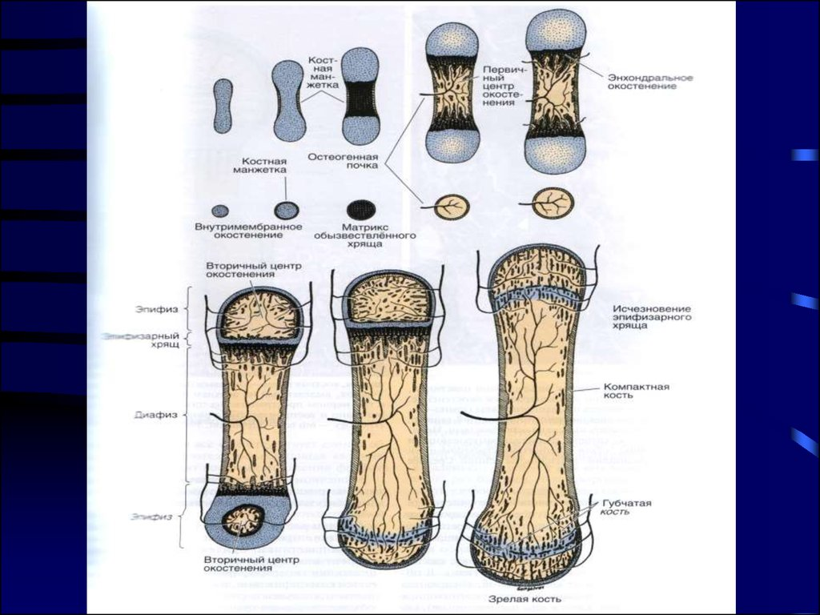

Slide 25
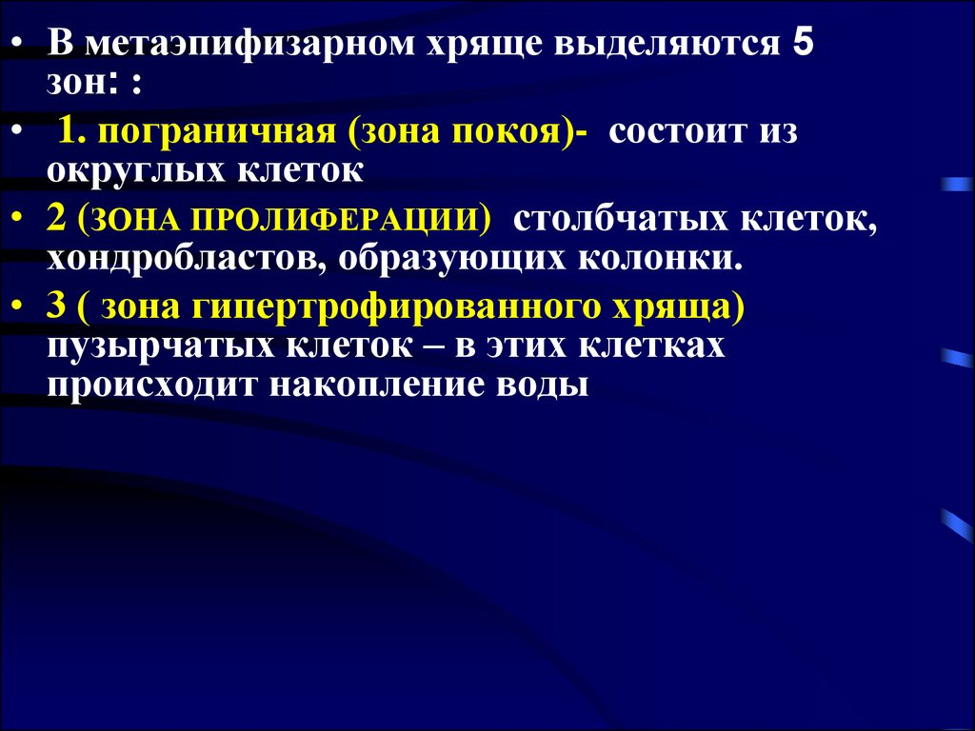

Slide 26
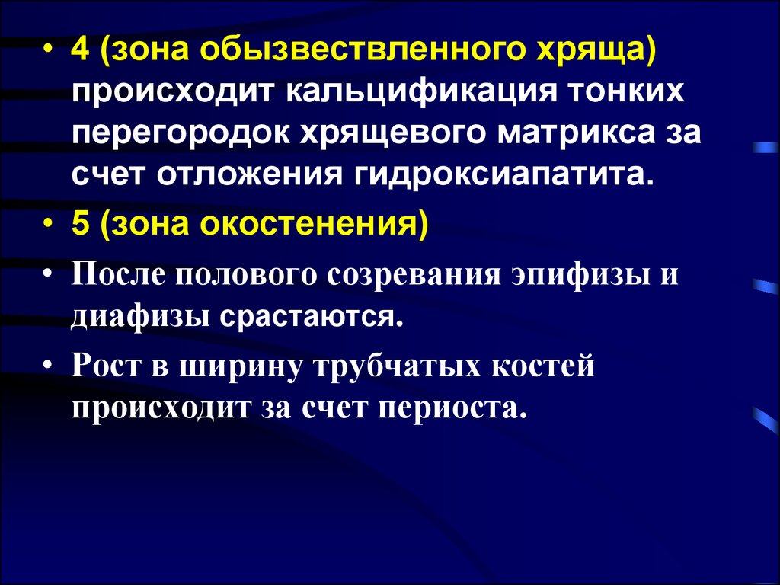

Slide 27
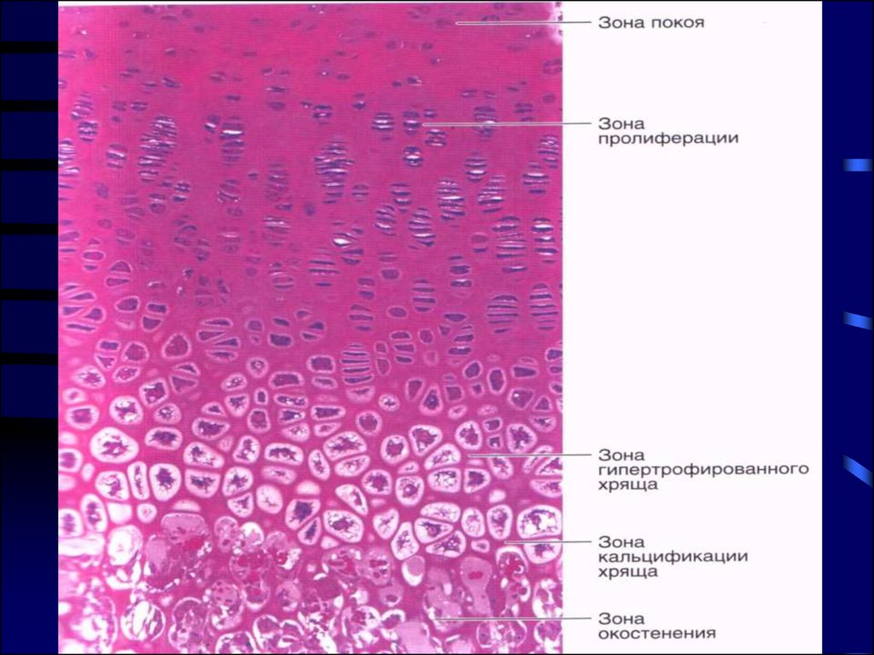

Slide 28
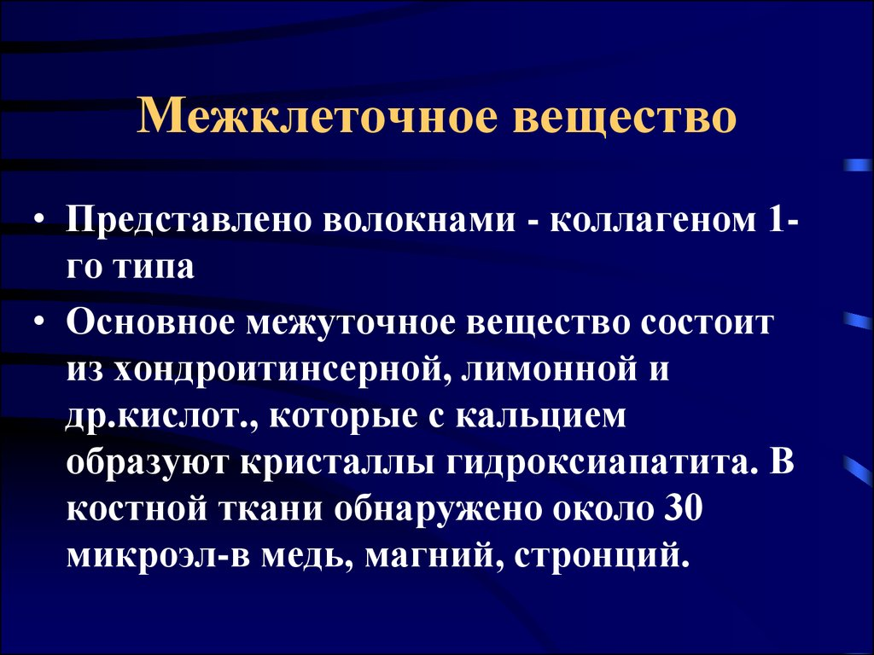

Slide 29
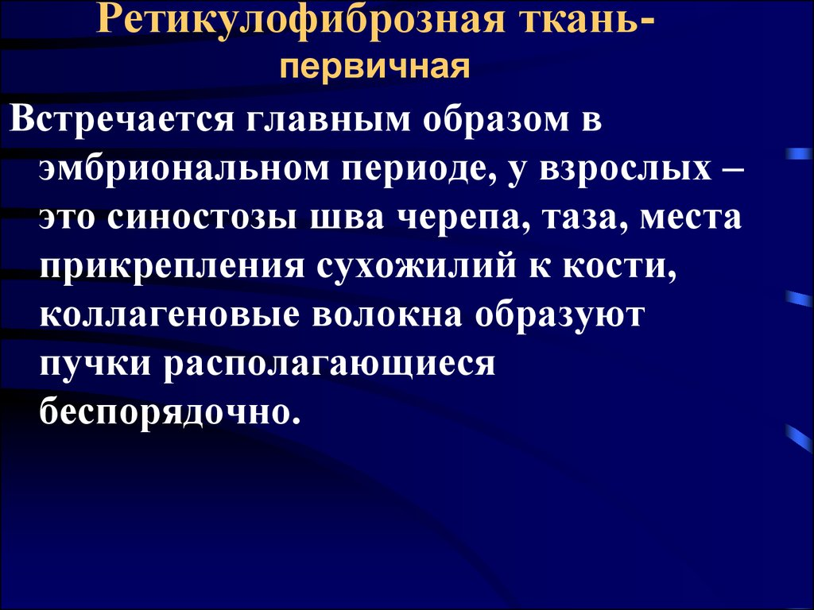

Slide 30
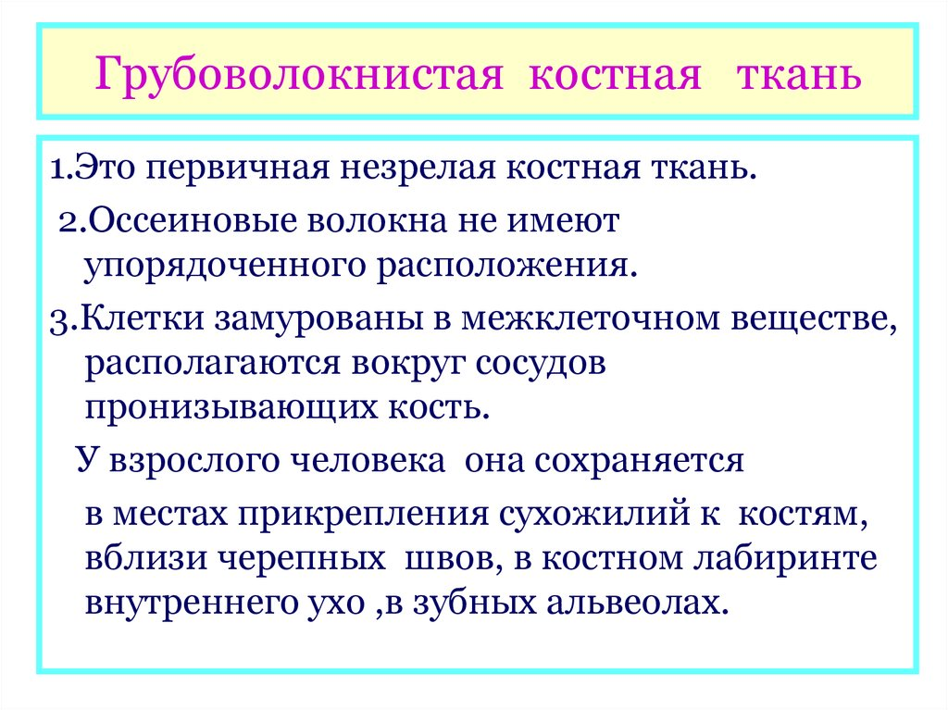

Slide 31
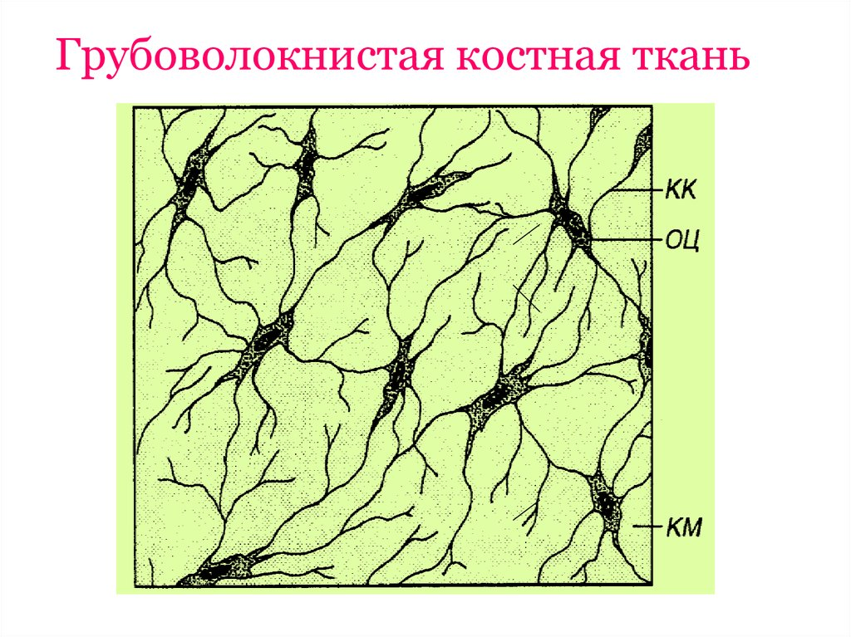

Slide 32
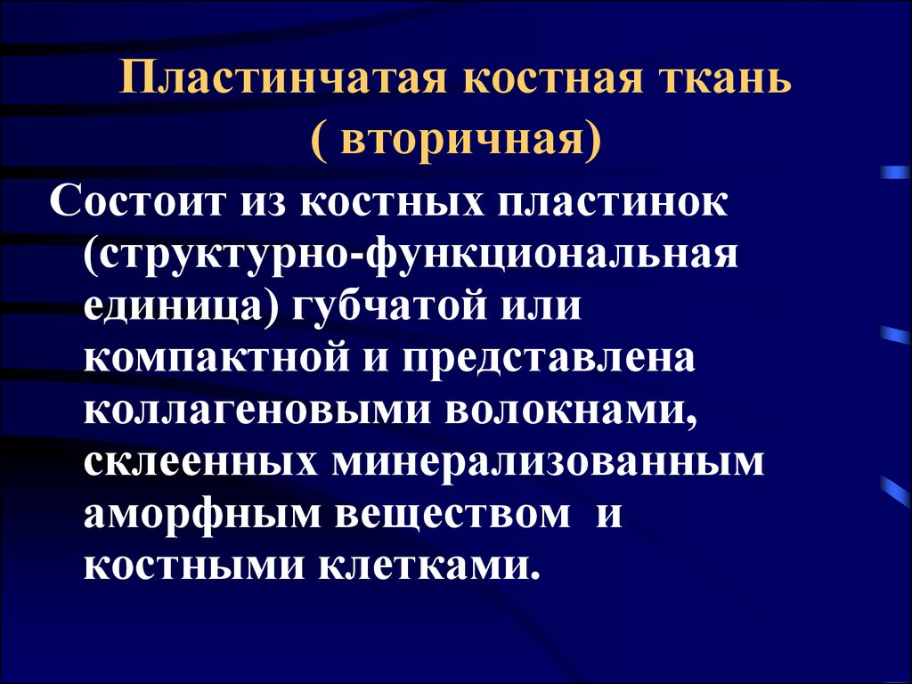

Slide 33
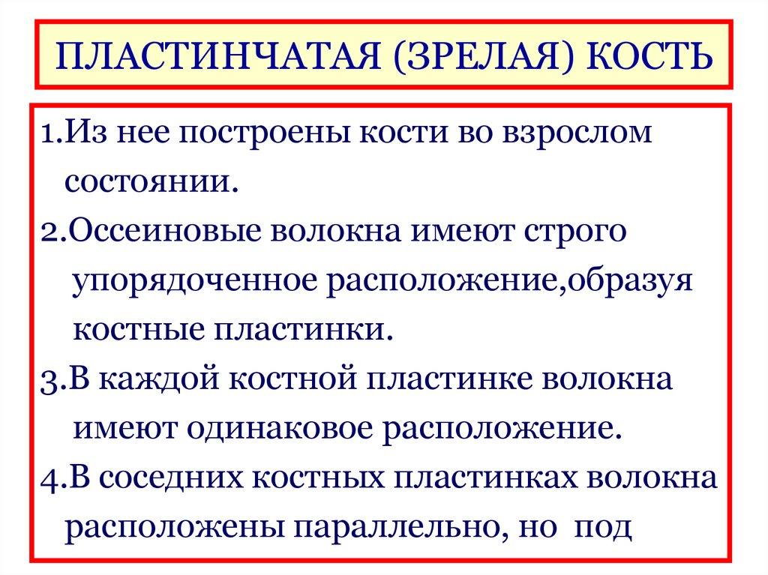

Slide 34
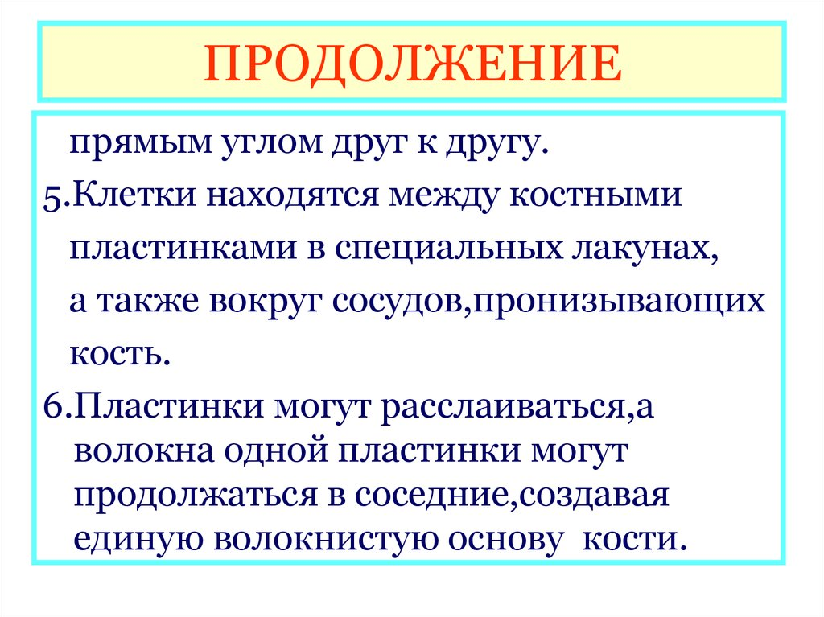

Slide 35
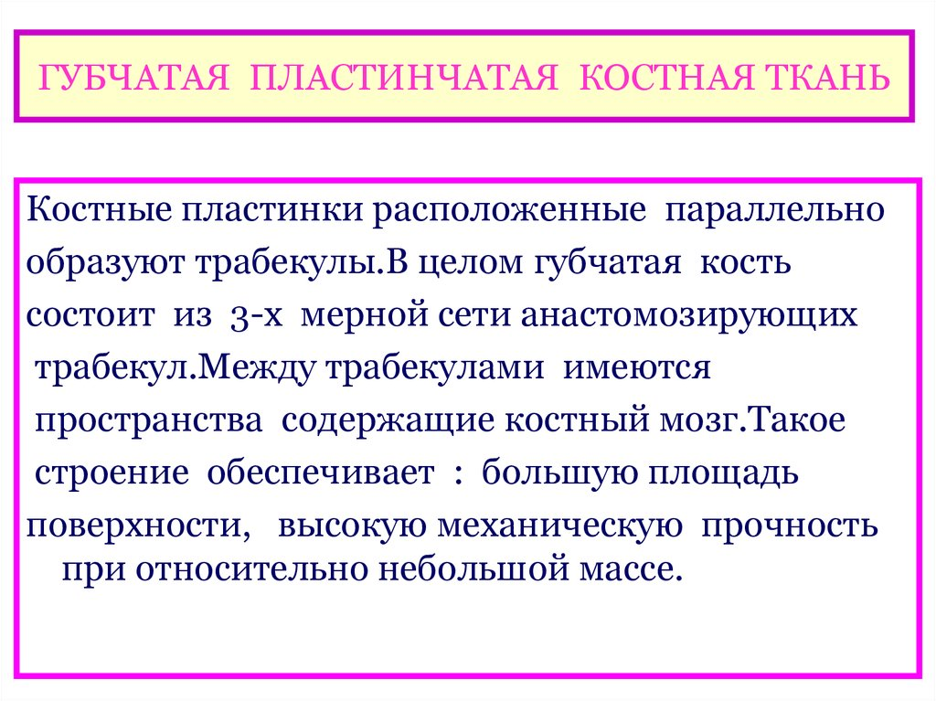

Slide 36
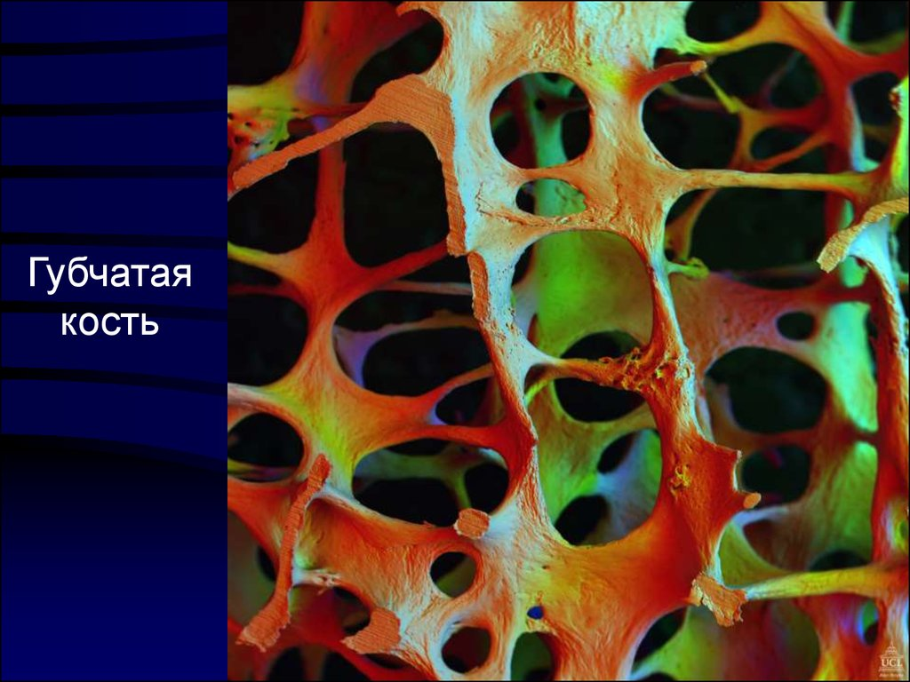

Slide 37
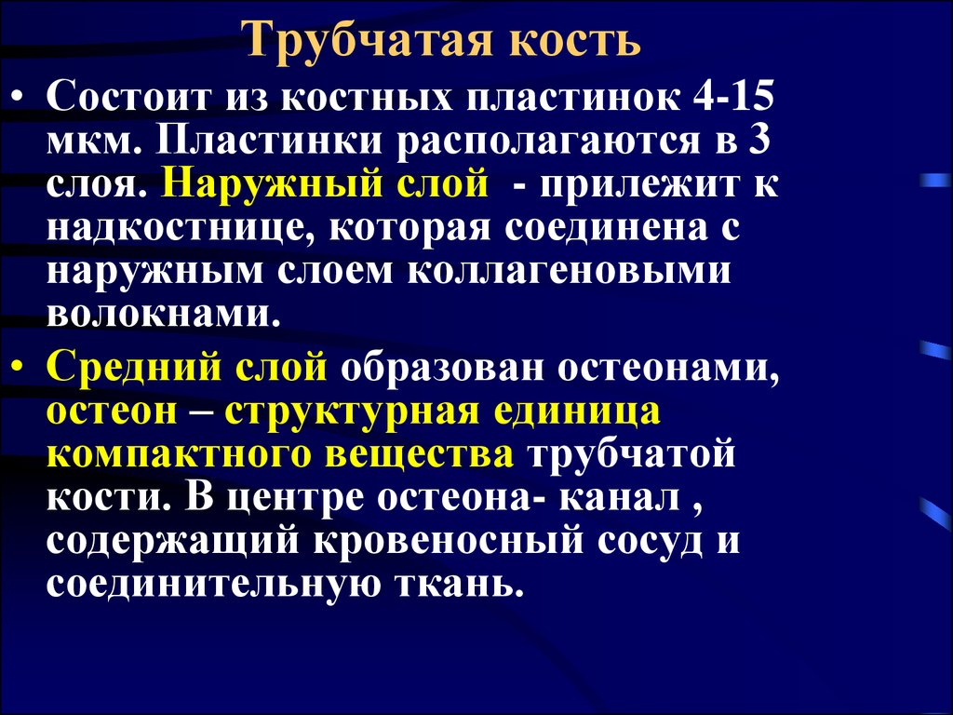

Slide 38
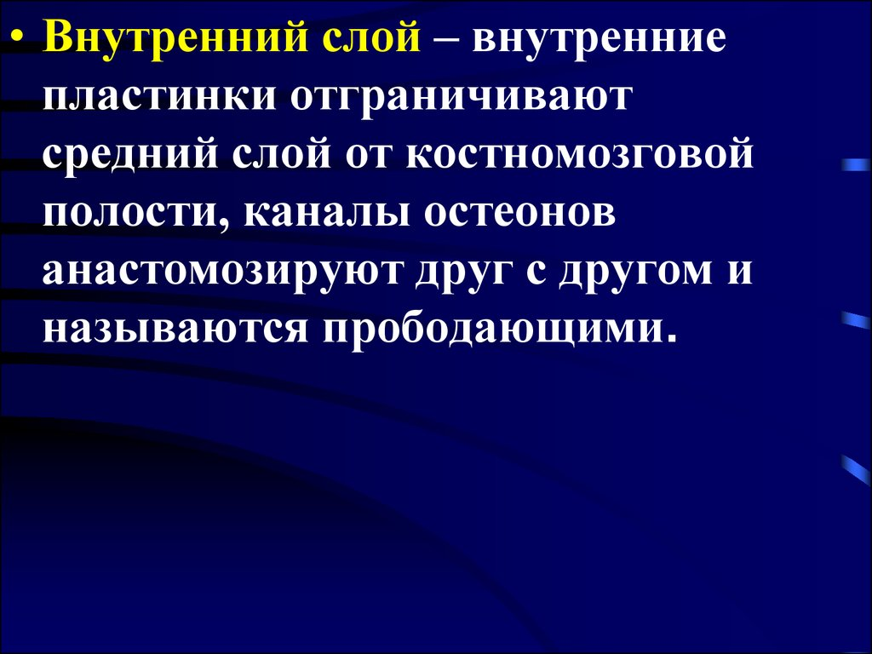

Slide 39
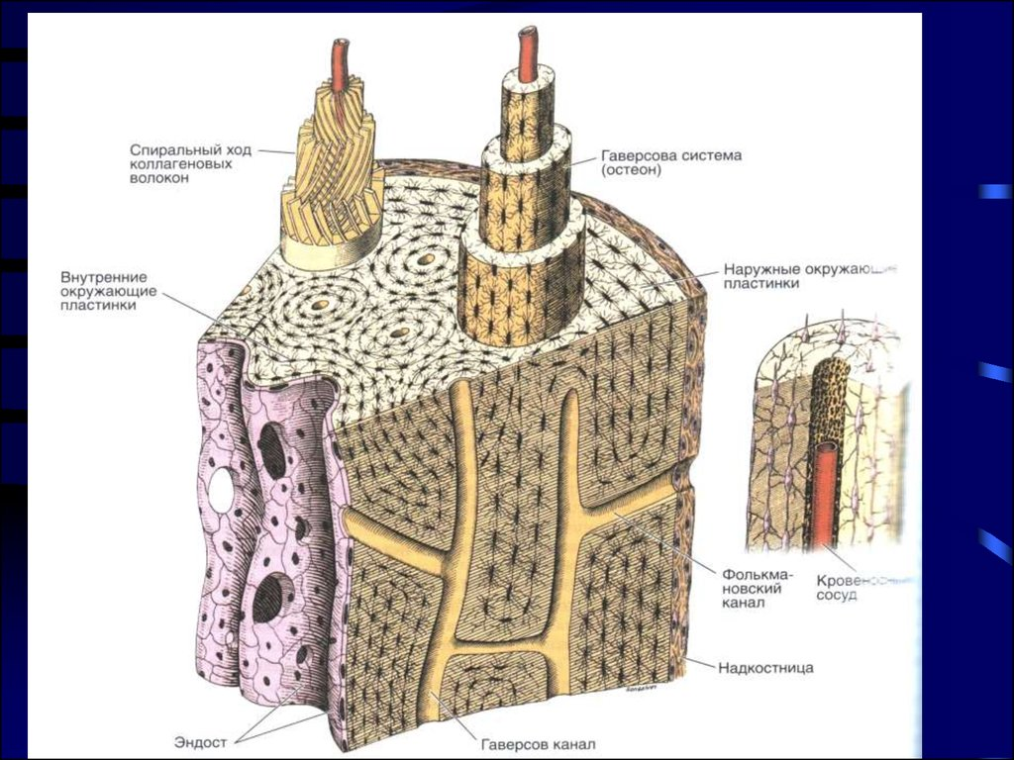

Slide 40
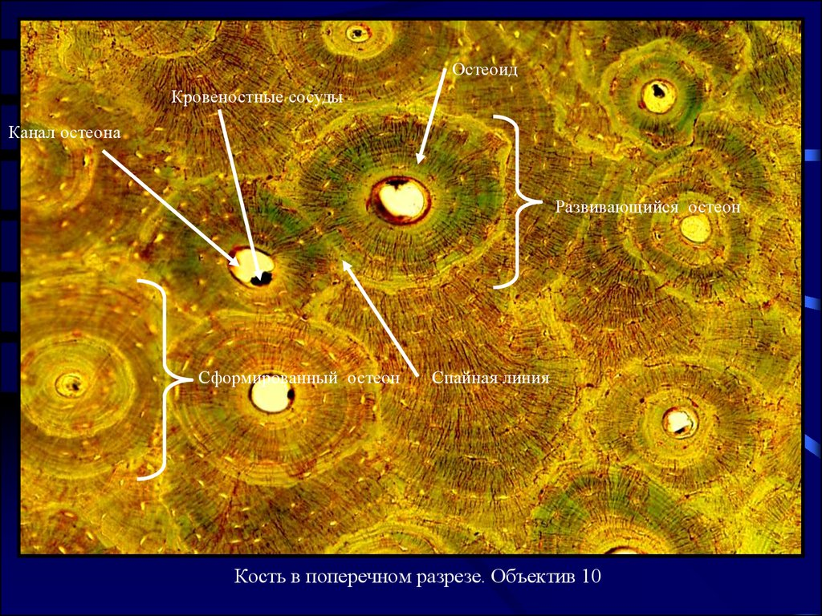

Slide 41
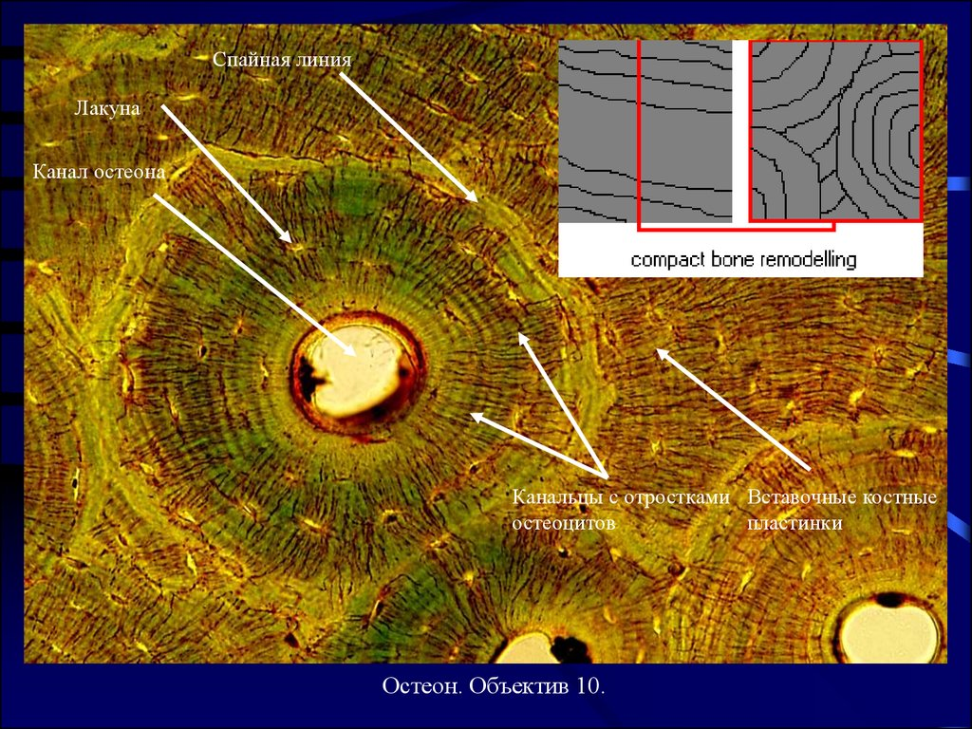

Slide 42
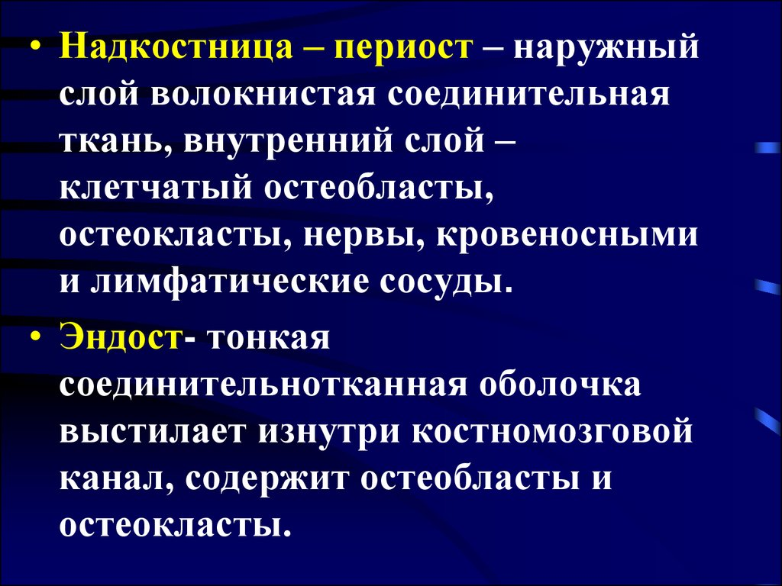

Slide 43
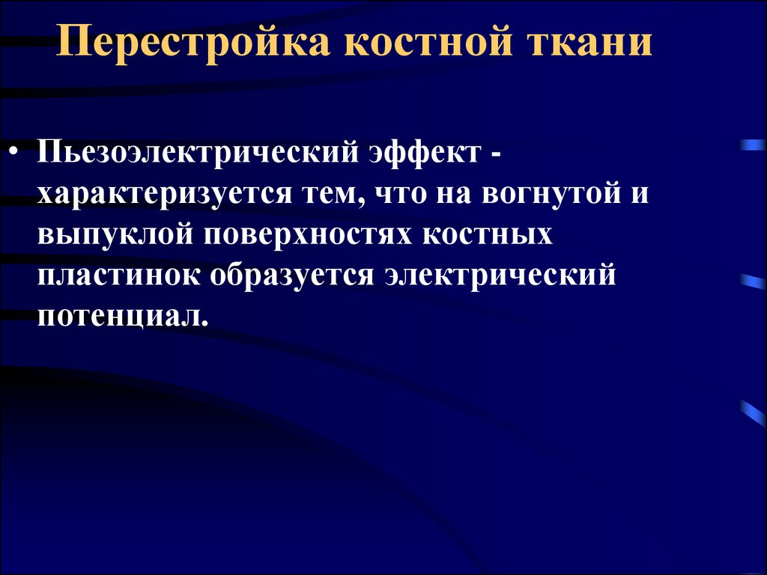

Slide 44
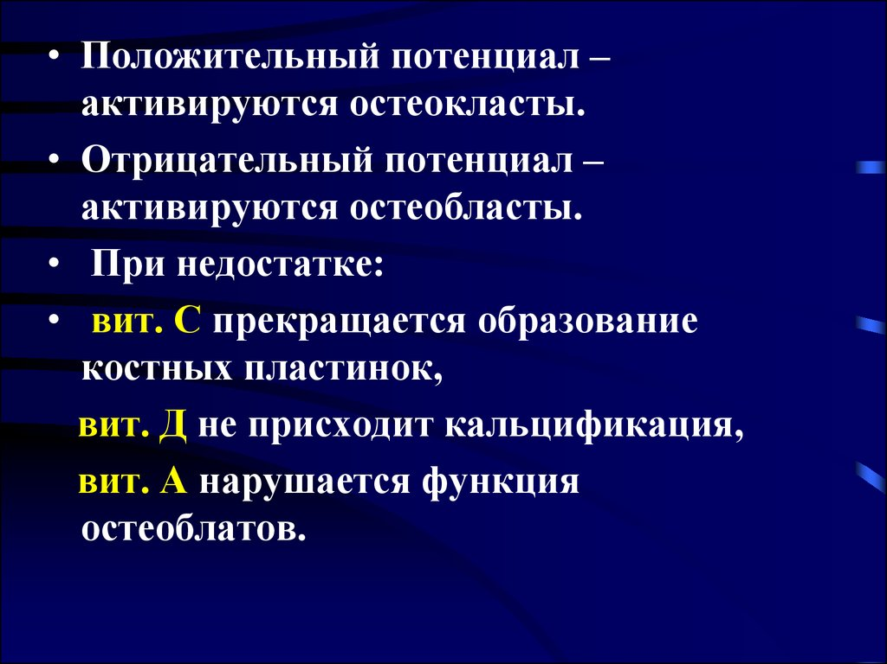

Slide 45
